Slide 1
Disciplina: Biorremediação
Aula: 05
MÉTODOS DE IDENTIFICAÇÃO BACTERIANA E BIOPROSPECÇÃO PARA ENGENHARIA AMBIENTAL
Prof. Elidamar Nunes de Carvalho Lima
email: elidamarnunes@usp.br
São Paulo, 20 de Setembro de 2021

Slide 2
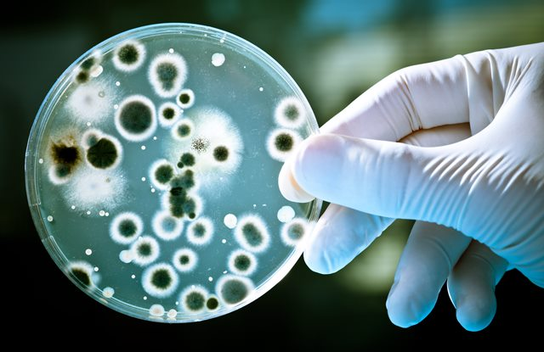
ROTEIRO - CONTEÚDOS
Fundamentos da Microbiologia
Diversidade Microbiana
Microbiologia Ambiental
Campos de Atuação da Microbiologia Ambiental
Tecnologias-Métodos de Identificação Microbiana
Bioprospecção Ambiental
Projetos de Biorremediação

Slide 3
OBJETIVOS
Ao final..
Entender sobre possibilidades de aplicações da Microbiologia Ambiental
Conhecer os campos de atuações da microbiologia ambiental
Saber sobre as possibilidades básicas de identificação microbiana
Discutir sobre bioprospecções e projetos ambientais (envolvimento...)

Slide 4
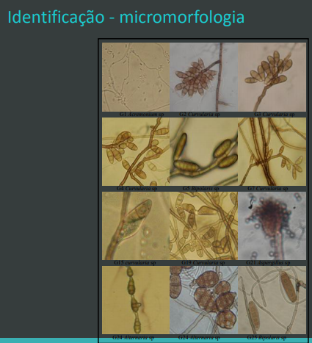
5. TECNOLOGIAS/MÉTODOS DE IDENTIFICAÇÃO MICROBIANA
Identificação molecular
• Purificação do DNA
• Sequenciamento

Slide 5
VÍDEO – COLORAÇÃO DE GRAM
https://www.youtube.com/watch?v=sxa46xKfIOY
4,20´´
Final da 1. parte da aula (13-09-2021)

Slide 6
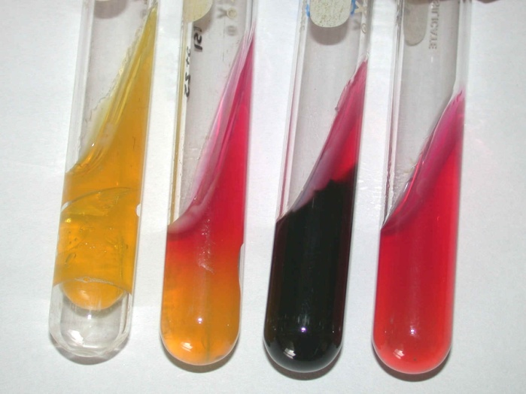
5. TECNOLOGIAS/MÉTODOS DE IDENTIFICAÇÃO MICROBIANA
Tipagem enzimática: enzimas do metabolismo
Enzimas respiratórias
Pesquisa da Catalase
Metabolismo glicídico
A maioria das bactérias utiliza os hidratos de carbono hidrolizando-os até à formação de ácidos com consequente alteração do pH do meio. Em alguns casos essa hidrólise conduz à formação de gases.

Slide 7
5. TECNOLOGIAS/MÉTODOS DE IDENTIFICAÇÃO MICROBIANA
Métodos genotípicos
Tamanho do DNA
Índice Citosina-Guanina (C+G)
Hibridização de DNA
Sondas moleculares: 50-100pb
Sequenciamento de DNA
Etc ...

Slide 8
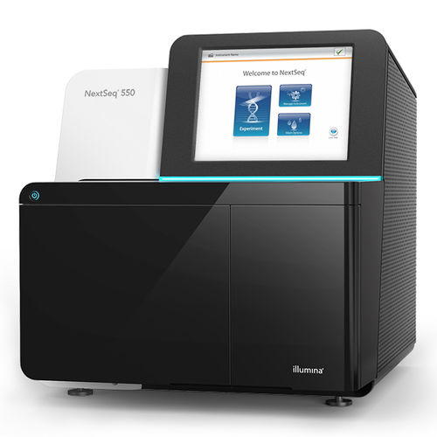
5. TECNOLOGIAS/MÉTODOS DE IDENTIFICAÇÃO MICROBIANA
Genômica
Corresponde aquisição dos dados referentes ao genoma/sequência completa do material genético = DNA de um organismo;
Possui desafios computacionais ligados à qualidade dos dados gerados pelos sequenciadores da nova geração (NGS) = cada plataforma tem seus próprios desvios sistemáticos, precisam ser considerados no projeto e análise de dados.
https://www.youtube.com/watch?v=rA8MUR4pqNE
3,27´´

Slide 9
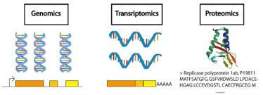
5. TECNOLOGIAS/MÉTODOS DE IDENTIFICAÇÃO MICROBIANA
Transcriptômica
É o conhecimento do transcriptoma (RNAs) determina quais genes estão sendo expressos, como o nível de expressão pode mudar durante a vida do organismo;
Desafios computacionais = maior conjunto de dados permite uma determinação mais precisa dos níveis de transcrição e estatísticas associadas, com aumento do risco de dados, além de visualização, análise e interpretação exigem níveis significativos de perícia, habilidades de programação.

Slide 10
5. TECNOLOGIAS/MÉTODOS DE IDENTIFICAÇÃO MICROBIANA
Proteômica
Refere-se a análise sistemática de proteínas, complementa outras tecnologias “Ômicas”, na elucidação/identificação de proteínas de um organismo;
Possui desafios computacionais, já que usa de ferramentas de software no processamento de dados, cujo desenvolvimento está atrasado em relação aos avanços na instrumentação e metodologias.

Slide 11
5. TECNOLOGIAS/MÉTODOS DE IDENTIFICAÇÃO MICROBIANA
Metabolômica
Envolve análise quantitativa e qualitativa do conjunto completo de metabólitos presentes nas células, fluidos e tecidos corporais (o metaboloma);
Possui muitos desafios computacionais, já que lida com grandes conjuntos de dados;
Ferramentas computacionais sofisticadas = vitais = análise eficiente/alto rendimento, para eliminar distorção sistemática, explorar resultados biologicamente significativos.

Slide 12
VÍDEO – BIORREMEDIAÇÃO/ PROJETO EUROPEU
https://www.youtube.com/watch?v=cbOFvtcw2dY&t=180s
3´´

Slide 13
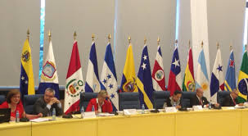
6. BIOPROSPECÇÃO AMBIENTAL
Contextualizações
Bioprospecção = coleta de materiais biológicos para uso na agricultura/medicina com repartilhamento de benefícios e preservação do meio ambiente;
Termo cunhado em 1992, na Convenção das Nações Unidas sobre Diversidade Biológica que buscou a melhorias para a humanidade através de recursos biológicos tornando-se sujeita à regulamentação global;
Assim, toda a coleção de material biológico ou de conhecimento 'tradicional' que não atendam aos requisitos dessa convenção = biopirataria.

Slide 14
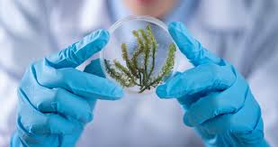
6. BIOPROSPECÇÃO AMBIENTAL
Biodiversidade
Bilhões de anos de evolução, traz a natureza uma enorme diversidade de organismos terrestres e marinhos (estima‑se 30 milhões de insetos, 1,5 milhão de algas, 1,5 milhão de fungos, 1 milhão de animais, e 400 mil espécies de plantas);
Grande parte da riqueza natural vem dos oceanos (representam a maior concentração de vida no planeta, cobrindo 70,8% da superfície terrestre);
Mares e oceanos ocupam 2/3 da Terra, abrigam muitos grupos de organismos sendo considerado ecossistemas marinhos como detentores da maior biodiversidade filética, com potencial biotecnológico praticamente ilimitado.

Slide 15
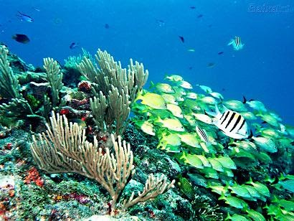
6. BIOPROSPECÇÃO AMBIENTAL
Ecossistema Marinho
O ecossistema marinho representa 95% da biosfera e, dos 31 filos animais conhecidos, 12 são exclusivamente marinhos e nunca foram encontrados além dos oceanos;
O potencial farmacêutico do ambiente marinho, em grande parte foi negligenciado ate meados do século passado e, ate o presente momento, a biodiversidade encontrada nesse ambiente ainda permanece em grande parte inexplorada e subutilizada.

Slide 16
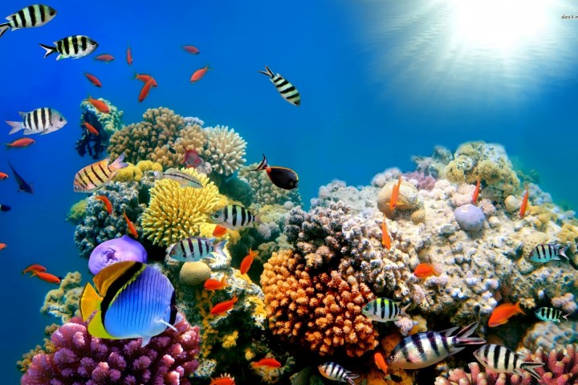
6. BIOPROSPECÇÃO AMBIENTAL
Ecossistema Marinho
Ecossistema marinho representa 95% da biosfera, 31 filos animais conhecidos, 12 são exclusivamente marinhos;
Potencial farmacêutico do ambiente marinho = grande parte negligenciado, essa biodiversidade permanece subutilizada/inexplorada.

Slide 17
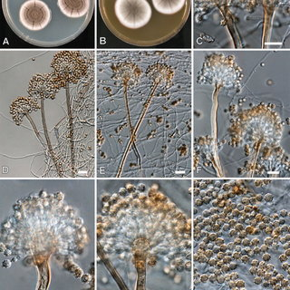
6. BIOPROSPECÇÃO AMBIENTAL
Ecossistema Marinho
Química dos fungos marinhos, encontrados associados a algas, plantas, invertebrados, moluscos, e sedimentos de costões e regiões de mangue (esquiterpenoides drimanicos, isolados do fungo Aspergillus ustus, citotoxicos frente a varias linhagens de células tumorais;
Molécula encontrada em Phoma sp epoxifomalina A, citotóxica para 12 das 36 linhagens de células tumorais humanas avaliadas, tem um mecanismo de ação especifico não correlacionado com aqueles exibidos por padrões de agentes anticâncer.

Slide 18
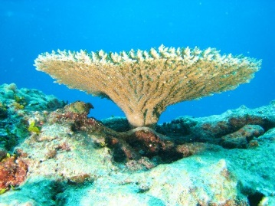
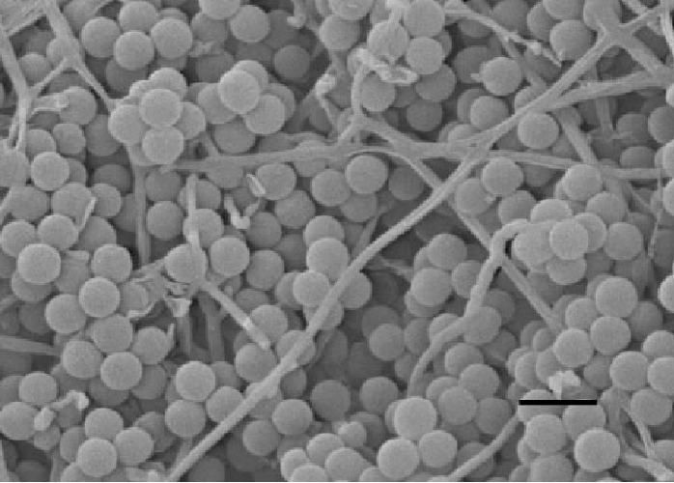
6. BIOPROSPECÇÃO AMBIENTAL
Ecossistema Marinho
Moléculas anticancerígenas

Slide 19
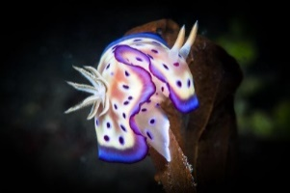
6. BIOPROSPECÇÃO AMBIENTAL
Moléculas anticancerígenas

Slide 20
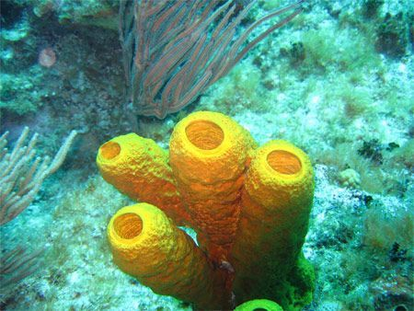
6. BIOPROSPECÇÃO AMBIENTAL
Ecossistema Marinho
Moléculas anticancerígenas

Slide 21
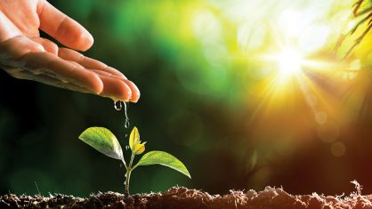
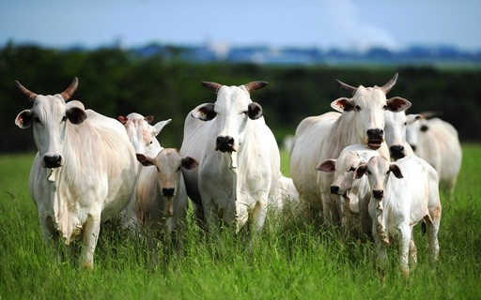
6. BIOPROSPECÇÃO AMBIENTAL
Agricultura
AGRICULTURA:
Recursos/produtos derivados da bioprospecção usados na agricultura incluem o uso de biofertilizantes, biopesticidas, antibióticos veterinários;
Como biofertilizantes = Bactérias (Rhizobium);
Como biopesticidas = Bacillus thuringiensis;
Como antibióticos veterinários = valnemulina e tiamulina (descobertos/desenvolvidos a partir do fungo basidiomiceto Clitopilus passeckerianus).

Slide 22
6. BIOPROSPECÇÃO AMBIENTAL
Microrganismos de Interesse Biotecnológico

Slide 23
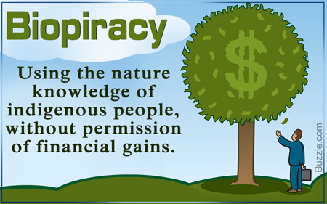
6. BIOPROSPECÇÃO AMBIENTAL
Biopirataria
Quando bioprospectores se valem desse conhecimento indígena (plantas medicinais), e é posteriormente patenteado por empresas médicas sem reconhecer, isso priva a comunidade indígena de seus direitos potenciais e a tecnologia que eles próprios desenvolveram;
Na década de 1990, empresas farmacêuticas responderam às acusações de biopirataria interrompendo o trabalho com produtos naturais.

Slide 24
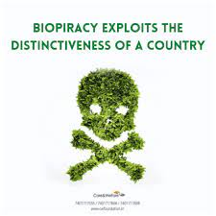
6. BIOPROSPECÇÃO AMBIENTAL
Biopirataria - Economia
Resultado da biopirataria = efeitos negativos sobre:
Biodiversidade, extinção de organismos vivos endêmicos,
Esgotamento da biodiversidade e privatização dos tesouros biológicos do país,
Afeta a identidade cultural e os conhecimentos tradicionais indígenas do país.

Slide 25
6. BIOPROSPECÇÃO AMBIENTAL
Riscos
Colheita excessiva de espécies individuais/danos ambientais;
Para evitar riscos: Leis nacionais (Ex: Lei de Proteção de Mamíferos Marinhos-EUA; Lei de Espécies Ameaçadas-EUA; Convenção das Nações Unidas sobre Diversidade Biológica; Convenção das Nações Unidas sobre o Direito do Mar; Tratado da Antártica da ONU).

Slide 26
6. BIOPROSPECÇÃO AMBIENTAL
Step-by-step..
Terrestre
Marinho
Após isolar microrganismo:
Caracterizar morfologia
Macro e Micromorfologia
Identificar taxonômia
Isolar/caracterizar substância de interesse
Testar toxicidade
Patentear
Comercializar

Slide 27
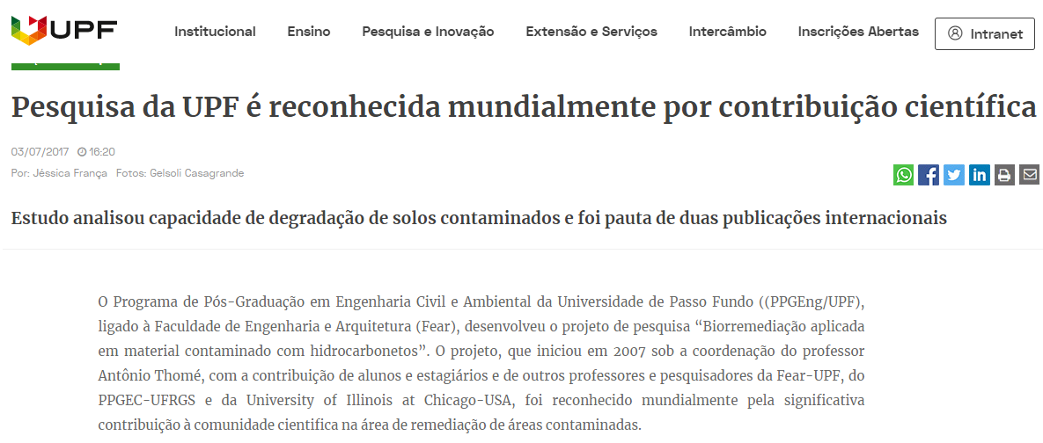
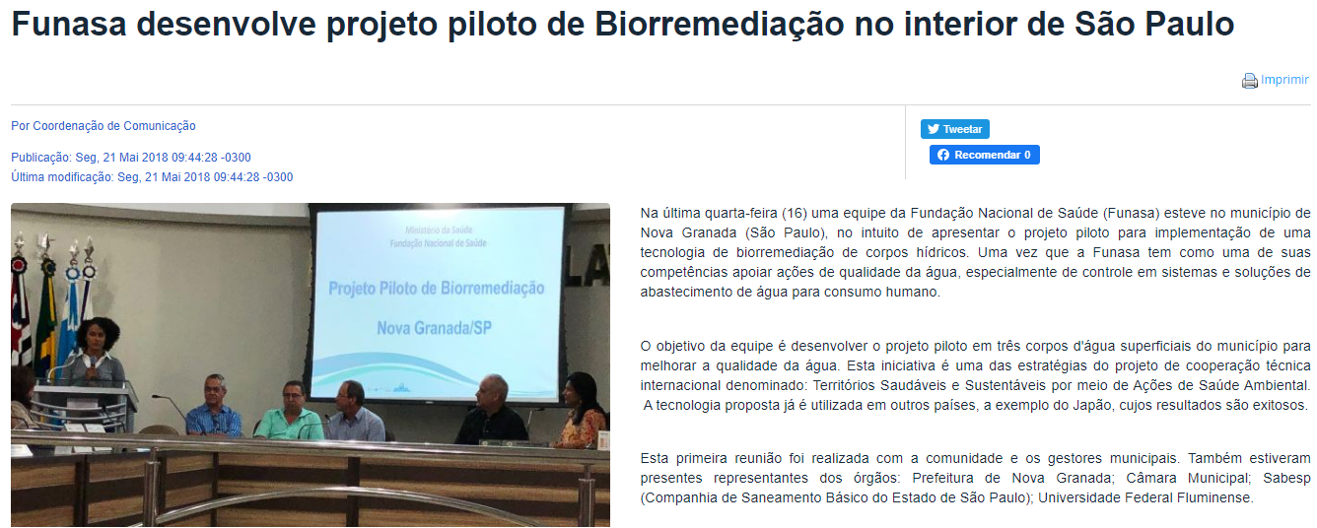
7. BIORREMEDIAÇÃO AMBIENTAL
Referência de Projetos
https://www.upf.br/noticia/pesquisa-da-upf-e-reconhecida-mundialmente-por-contribuicao-cientifica
http://www.funasa.gov.br/todas-as-noticias/-/asset_publisher/lpnzx3bJYv7G/content/funasa-desenvolve-projeto-piloto-de-biorremediacao-no-interior-de-sao-paulo/pop_up?inheritRedirect=false

Slide 28
VÍDEO – IDENTIFICAÇÃO BACTERIANA TESTES BIOQUÍMICOS
https://www.youtube.com/watch?v=gkZ1CMKeP0w
5,47´´

Slide 29
Referências - M. C. Morais Filho e A. C. F. Coriolano. Biorremediação, uma alternativa na utilização em áreas degradadas pela indústria petrolífera. HOLOS, Ano 32, Vol. 7. - Pereira & Freitas, v(6), nº 6, p. 975 – 1006, 2012. Rev. Elet. em Gestão, Educação e Tecnologia Ambiental. (e-ISSN: 2236-1170). - Viviane Mallmann; Lucas Wagner Ribeiro Aragãoa, et al. The Advantages of Bioremediation in Environmental Quality. DOI: http://dx.doi.org/10.17921/1415-6938.2019v23n1p12-15. - Letícia Veras Costa-Lotufo, Diego Veras Wilke e Paula Christine Jimenez . Organismos marinhos comofonte de novos fármacos: Histórico& perspectivas. Quim. Nova, Vol. 32, No. 3, 703-716, 2009. - Rafael de Felício, Ana Ligia Leandrini de Oliveira, Hosana Maria Debonsi. Bioprospecção a partir dos oceanos: conectando a descoberta de novos fármacos aos produtos naturais marinhos. Kingston, D.G.I. Journal of Natural Products, Vol.74, no.496. 2011. - Zhu, F.; Qin, C.; Tao, L.; et al. “Clustered patterns of species origins of nature-derived drugs and clues for future bioprospecting”. Pnas, Vol. 108, no. 31, pp.12943-12948. 2011. Disponivel em: www.pnas.org/cgi/ doi/10.1073/pnas.1107336108 (acesso em junho de 2012). - Blunt, J.W.; Copp, B.R.; et al. Natural Product Reports, Vol.26, no.170. 2009.

Slide 30
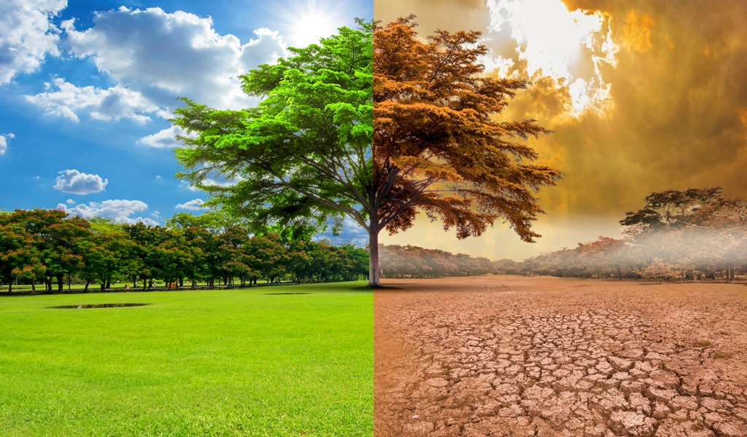
Grata a todos pela Atenção!
Contem comigo,
Profa. Dra. Elidamar Nunes
Email : elidamarnunes@usp.br

